Slide 1

اسم المقرر
الإحصاء في الإدارة
QM.0606-103
استاذ المقرر
د/ أحمد محمد فرحان
جامعة الملك فيصل
عمادة التعلم الإلكتروني والتعليم عن بعد
1

Slide 2
المحاضرة (1)
المجموعات

Slide 3
تعريف المجموعة :-
يمكن تعريف المجموعة على أنها تجمع من الاشياء أو العناصر المحددة تماماً وقد تكون هذه الأشياء أعداداً أو أشخاصاً أو أحداثاً أو أي شيء أخر .
ترمز للمجموعات بواسطة حروف كبيرة مثل :-
A , B , C , …..
الأشياء التي تتكون منها المجموعة تسمى عناصر المجموعة و ترمز للعناصر بواسطة حروف صغير مثل :-
a , b , c , …..

Slide 4
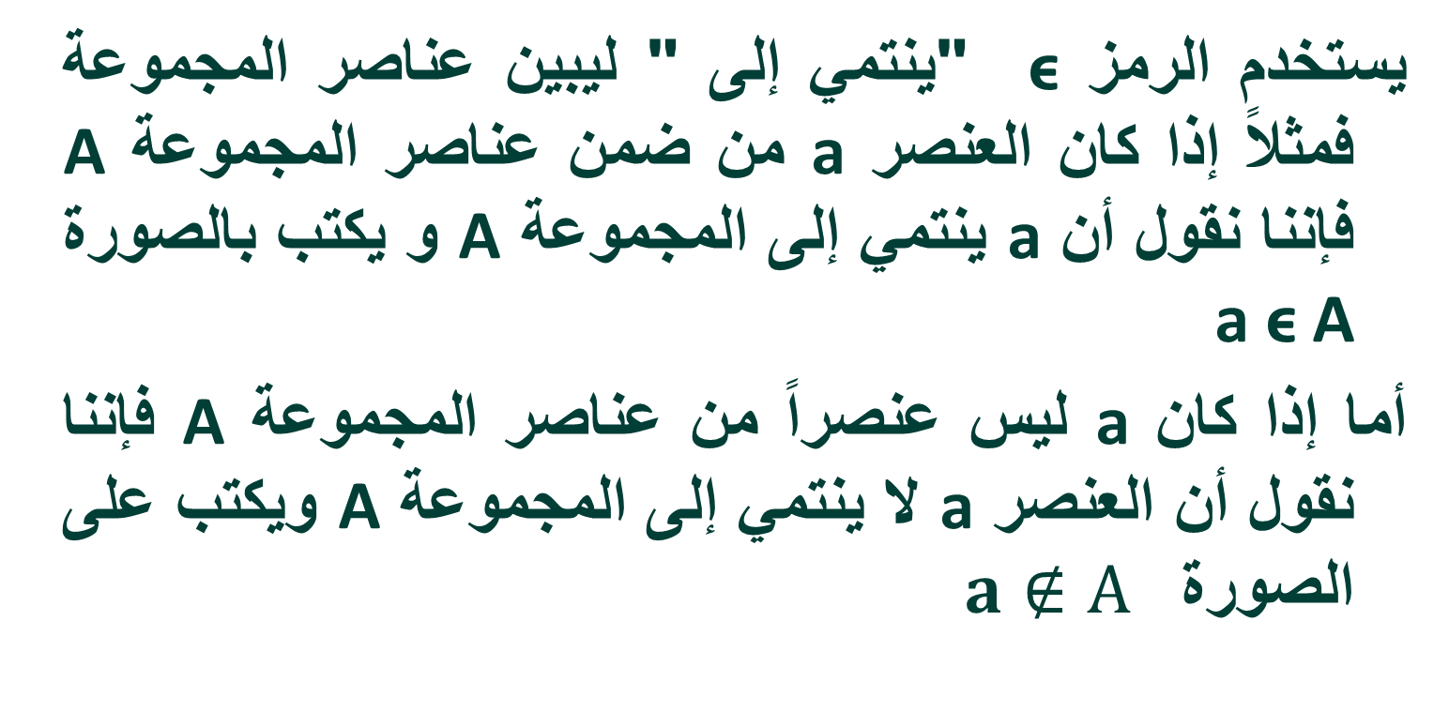
تابع تعريف المجموعة :-
يستخدم الرمز ϵ "ينتمي إلى " ليبين عناصر المجموعة فمثلاً إذا كان العنصر a من ضمن عناصر المجموعة A فإننا نقول أن a ينتمي إلى المجموعة A و يكتب بالصورة a ϵ A
أما إذا كان a ليس عنصراً من عناصر المجموعة A فإننا نقول أن العنصر a لا ينتمي إلى المجموعة A ويكتب على الصورة $a∉A$

Slide 5
طريقة كتابة المجموعات :
طريقة العد (سرد العناصر ):-
يتم فيها وضع جميع عناصر المجموعة ، أو جزء منها ، بين قوسي المجموعة { } بحيث يفصل بين كل عنصرين بعلامة فاصلة " , " :-
مثال :-
A = { 2,0,1,4}
B= { a , b ,c , d }
C= { 1 , 2 , 3 …..}
(و هي مجموعة منتظمة مفتوحة تسير بنفس الشكل1 2 3 4وهكذا )
D = { 1, 2 , 3,….,100}
(و هي مجموعة مغلقة و لكل المساحة لا تكفي لكتابة من 1 إلى 100 و سوف نستخدم النقاط للتعبير عن بعض العناصر )

Slide 6
تابع : طريقة كتابة المجموعات :
طريقة القاعدة (الصفة المميزة ) :-
ويتم فيها وصف المجموعة بذكر صفة يمكن بواسطتها تحديد عناصرها ، أي الصفة التي تحدد ارتباط عناصر المجموعة ،فمثلاً :
A = { x : عدد زوجيx }
B = { x : طالب بمقرر الاحصاء في الادارة x }
C = { x : طالب بنظام التعليم عن بعد x }
D = { x : -3 ≤ x ≤ 1 عدد صحيحx }
X = { x : 0 ≤ x ≤ 12 عدد صحيح x}

Slide 7
أنواع المجموعات :-
المجموعة الخالية :-
هي المجموعة التي لا تحتوي أي عنصر ويرمز لها بالرمز ф (فاي) أو { } .
أمثلة :-
A = { x : عدد طبيعي زوجي و فردي x }
B = { x : دولة عربية تقع في أمريكا الشمالية x }

Slide 8
تابع أنواع المجموعات :-
المجموعة المنتهية :-
المجموعة التي تكون عناصرها محدودة .
مثال :
المجموعات التالية مجموعات منتهية .
A = { 2 , 4 , 6 , 8 }
B = { 1 , 2 , 3 , …….. , 100}
C = { x , y , s, t u }

Slide 9
تابع أنواع المجموعات :-
المجموعة غير المنتهية :-
المجموعة التي تكون عناصرها غير محدودة ( المجموعة التي لا يمكن تحديد عناصرها بشكل دقيق )
مثال :
المجموعات التالية مجموعات غير منتهية .
A = { x : عدد طبيعي فردي }
B = { 10, 20 , 30 ,……… }

Slide 10
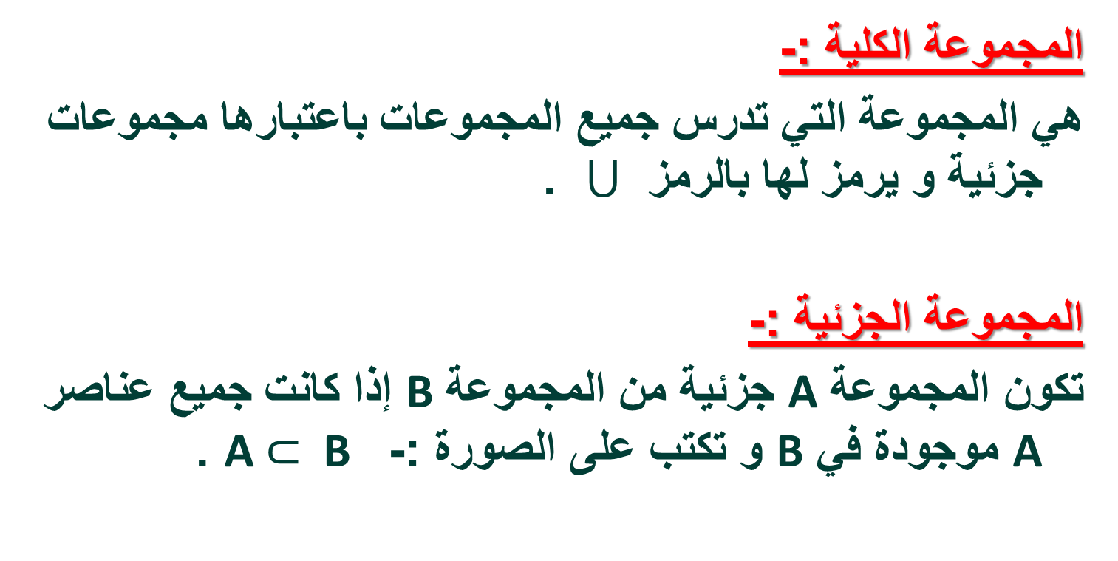
تابع أنواع المجموعات :-
المجموعة الكلية :-
هي المجموعة التي تدرس جميع المجموعات باعتبارها مجموعات جزئية و يرمز لها بالرمز $⋃$ .
المجموعة الجزئية :-
تكون المجموعة A جزئية من المجموعة B إذا كانت جميع عناصر A موجودة في B و تكتب على الصورة :- A $⊂$ B .

Slide 11
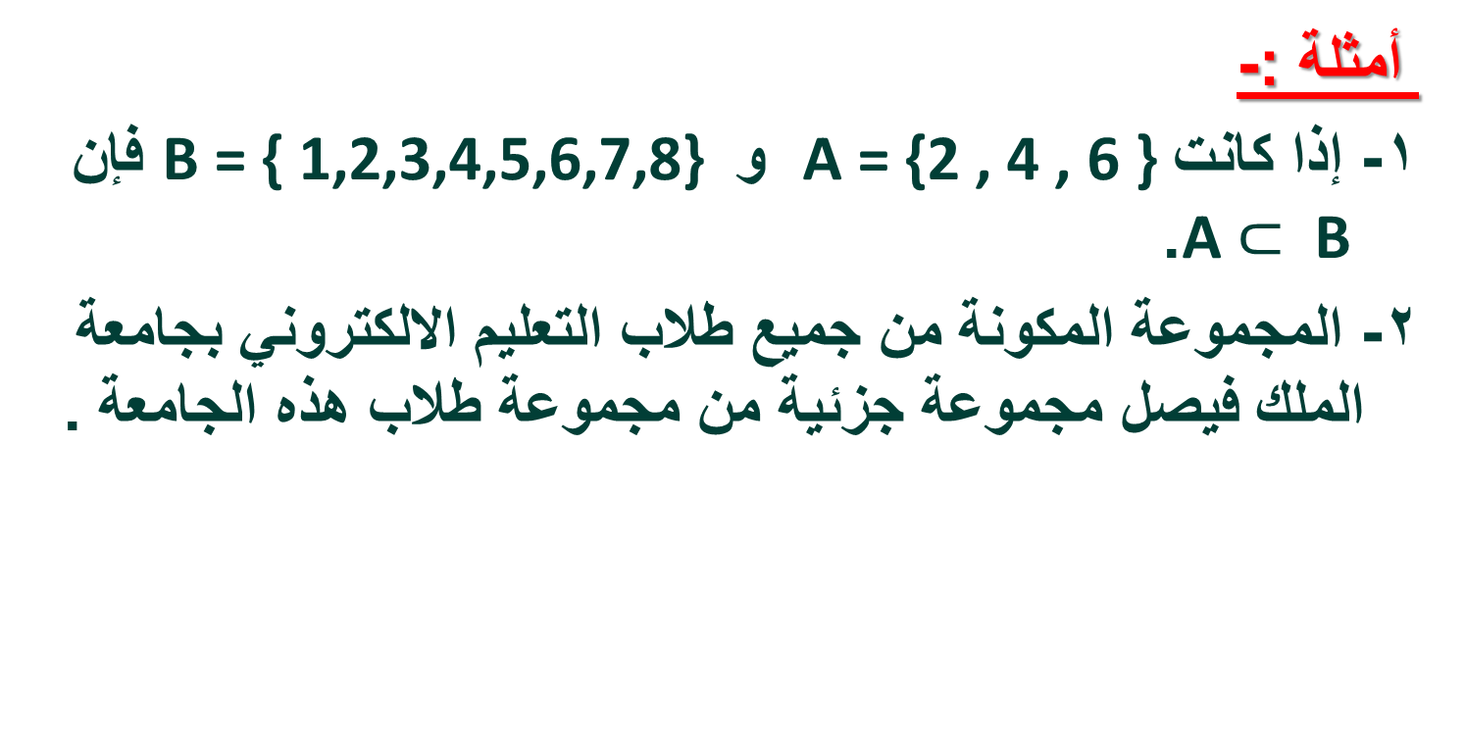
تابع أنواع المجموعات :-
أمثلة :-
1- إذا كانت A = {2 , 4 , 6 } و B = { 1,2,3,4,5,6,7,8} فإن A $⊂$ B .
2- المجموعة المكونة من جميع طلاب التعليم الالكتروني بجامعة الملك فيصل مجموعة جزئية من مجموعة طلاب هذه الجامعة .

Slide 12
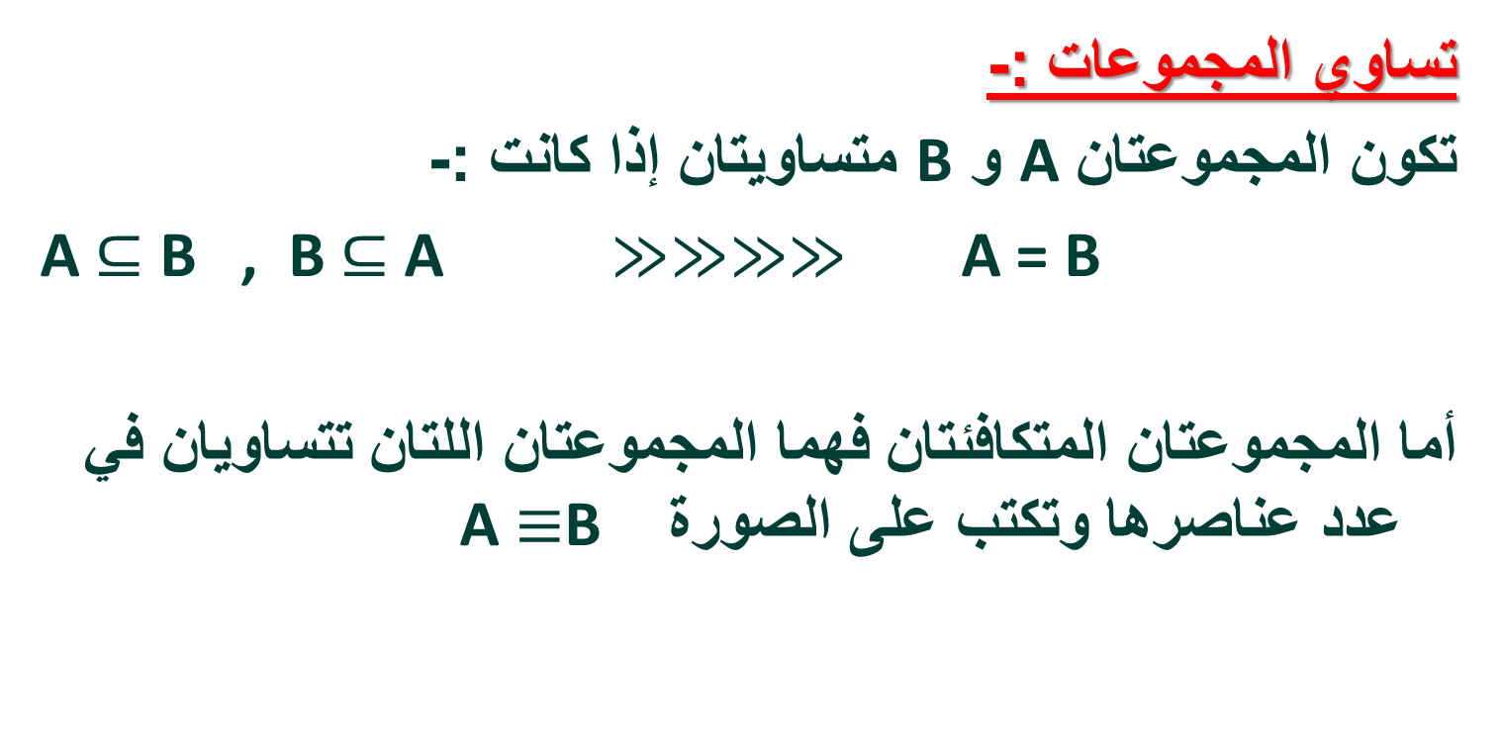
تابع أنواع المجموعات :-
تساوي المجموعات :-
تكون المجموعتان A و B متساويتان إذا كانت :-
A $⊆$ B , B $⊆$ A $≫≫≫≫$ A = B
أما المجموعتان المتكافئتان فهما المجموعتان اللتان تتساويان في عدد عناصرها وتكتب على الصورة A $≡$B

Slide 13
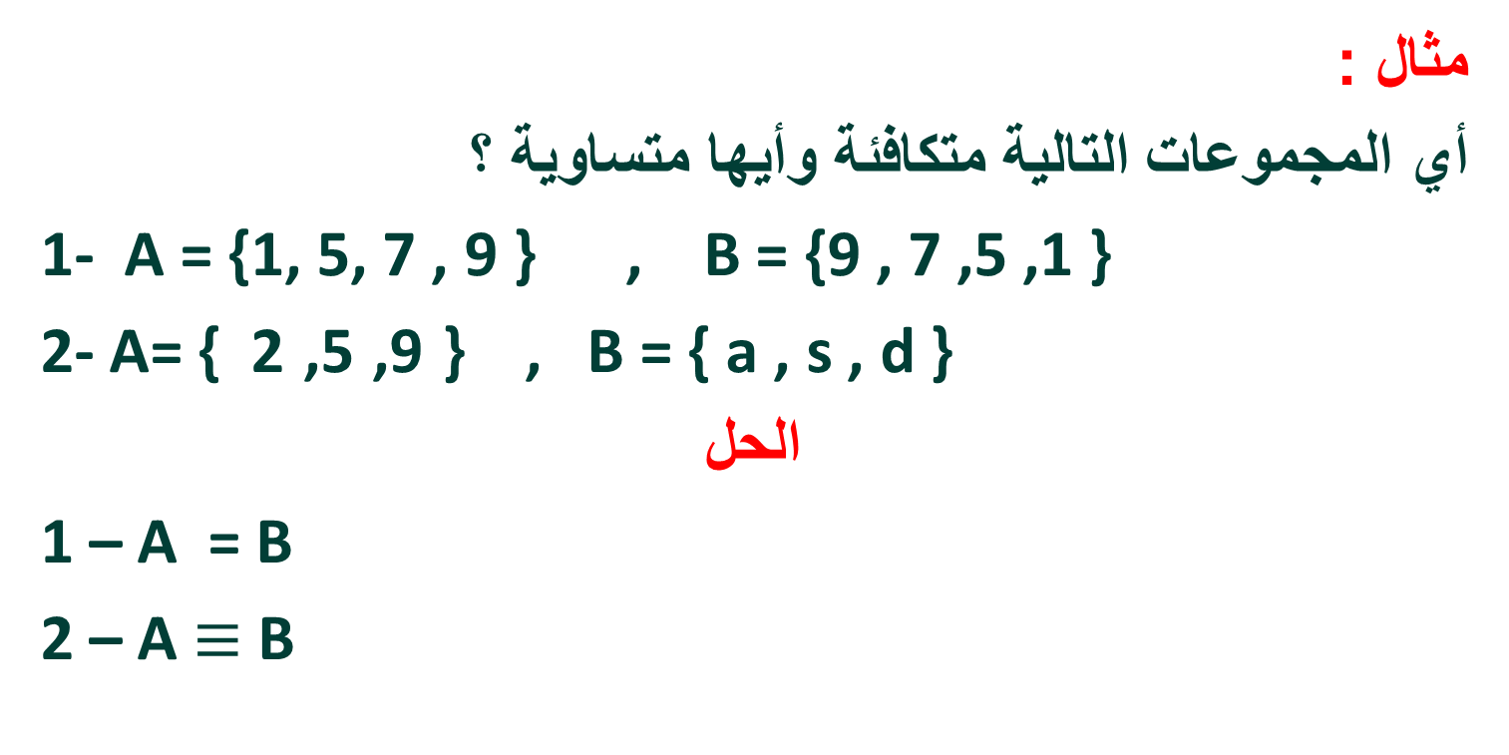
تابع أنواع المجموعات :-
مثال :
أي المجموعات التالية متكافئة وأيها متساوية ؟
1- A = {1, 5, 7 , 9 } , B = {9 , 7 ,5 ,1 }
2- A= { 2 ,5 ,9 } , B = { a , s , d }
الحل
1 – A = B
2 – A $≡$ B

Slide 14
العمليات على المجموعات :-
الاتحاد :-
اتحاد المجموعتينA و B (A U B) هو مجموعة كل العناصر الموجودة في A أو في B أو في كليهما .
مثال :-
إذا كان A = { 1 , 2 , 3 , 7} و B= { 2 , 4 , 6 , 8 } أوجد (AUB) ؟
الحل
(AUB) = {1 ,2 , 3, 4, 5, 6, 7, 8}

Slide 15
تابع العمليات على المجموعات :-
التقاطع :-
تقاطع المجموعتين A و B (A∩B) هو مجموعة كل العناصر الموجودة في A و في B معاً أي العناصر المشتركة بين A و B .
مثال :-
إذا كان A = { -1 , 0 , 1 , 2 , 3} و B = {0,2,4,6,} أوجد A ∩ B
الحل
(A ∩ B) = {0 , 2 }

Slide 16
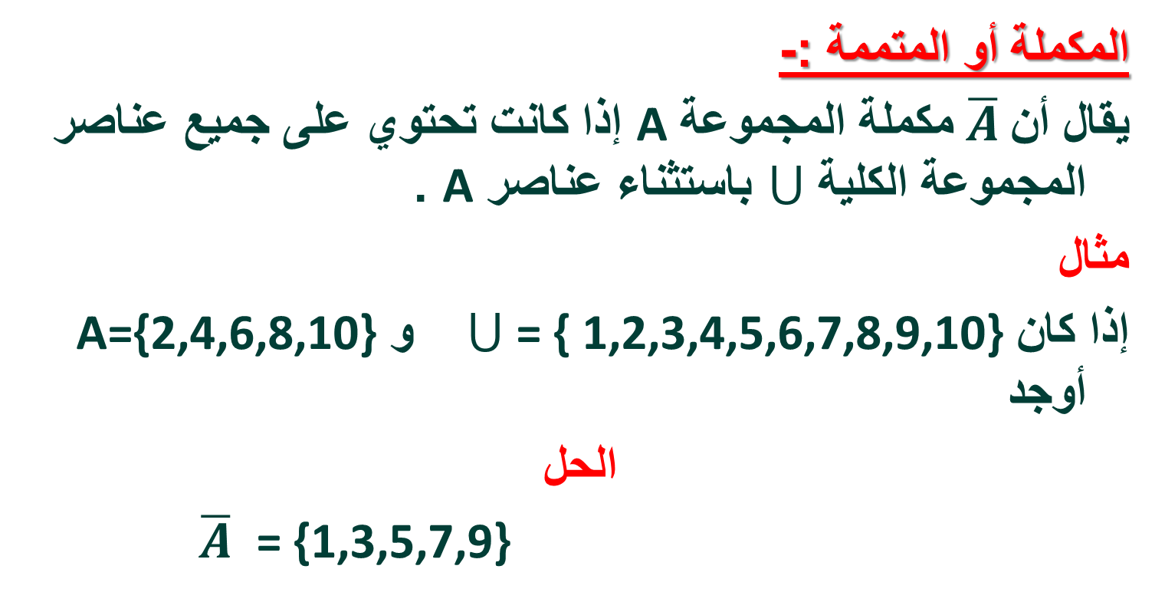
تابع العمليات على المجموعات :-
المكملة أو المتممة :-
يقال أن $\overline{A}$ مكملة المجموعة A إذا كانت تحتوي على جميع عناصر المجموعة الكلية $⋃$ باستثناء عناصر A .
مثال
إذا كان $⋃$= { 1,2,3,4,5,6,7,8,9,10} و A={2,4,6,8,10} أوجد
الحل
$\overline{A}$ = {1,3,5,7,9}

Slide 17
تابع العمليات على المجموعات :-
الفرق :-
إذ كانت مجموعتان A ، B فإن A-B يسمى بالفرق وهو مجموعة كل العناصر الموجودة A وليست في B .
مثال :-
إذا كانت A={1,2,3,x,y} و B={3,4,5,x,w} أوجد A-B
الحل
A-B = { 1 , 2 , y }

Slide 18
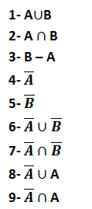
تابع : العمليات على المجموعات :-
مثال :-
إذا كانت
A={1,2,3,x,y} و B={3,4,5,x,w}
و المجموعة الكلية
U = { 1,2,3,4,5,w,x,y,z}
فأوجد :-

Slide 19
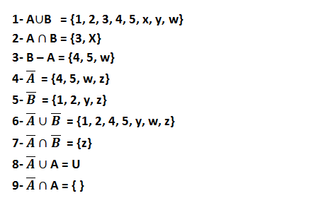
تابع : العمليات على المجموعات :-

Slide 20
الضرب الديكارتي :
يعرف الضرب الديكارتي للمجموعتين A ،B (A×B) بأنه مجموعة كل الأزواج المرتبة (x , y) التي ينتمي مسقطها الأول (x) إلى المجموعة الأولى A ، بينما ينتمي مسقطها الثاني (y) إلى المجموعة الثانية B .
مثال :-
إذا كانت A={-2,1} و B ={-3,1,4}
فأوجد A × B و B × A
الحل
A × B ={(-2,-3) , (-2,1) , (-2,4) , (1,-3) , (1,1) , (1,4)}
B × A = {(-3,-2) , (-3,1) ,(1,-2) , (1,1) ,(4,-2) , (4,1)}

Slide 21
تابع : الضرب الديكارتي :-
مثال :-
أنشئ A × Bو B × A ، علماً بأن :-
A={1,2} و B = { w , x , y }
الحل
A × B ={(1,w) ,(1,x) , (1,y) , (2,w) , (2,x) , (2,y)}
B × A = {(w,1),(w,2),(x,1),(x,2),(y,1),(y,2)}

Slide 22
تابع الضرب الديكارتي :-
يتساوى الزوجان المرتبان (x₁,y₁) و (x₂,y₂) إذا وفقط إذا تساوت مساقطهما المتناظرة ، أي إذا كان المسقط الأول في الزوج الأول يساوي المسقط الأول في الزوج الثاني ، (x₁=x₂) وكان المسقط الثاني في الزوج الاول يساوي المسقط الثاني في الزوج الثاني ،(y₁₌y₂)

Slide 23
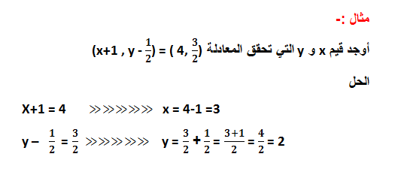
تابع الضرب الديكارتي :-

Slide 24
مجموعة المجموعات :-
مجموعة المجموعات لأية مجموعة S هي المجموعة المكونة من كل المجموعات الجزئية للمجموعة S ومن بينها المجموعة الخالية Ø و المجموعة S نفسها ويرمز لها بالرمز P(S) .
مثال :
أنشئ مجموعة المجموعات للمجموعة S = {a , b , c}
الحل
P(s) = { {a} , {b} , {c} ,{a,b} , {a,c} , {b,c} ,{a,b,c} ,Ø }

Slide 25
تابع : مجموعة المجموعات :-
ملاحظة : إذا احتوت المجموعة S على n من العناصر ، فان عدد عناصر P(S) يساوي 2^{n} .
تمرين : أنشئ مجموعة المجموعات للمجموعة S = { a, b , c }
P( S) = { {a} , {b} , {c} , {a,b} , {a,c} ,{b,c} ,{a,b,c} , Ø }
2³ = 8

Slide 26
تمارين :-
1- وضح أي من هذه المجموعات هي مجموعة خالية أو مجموعة منتهية أو مجموعة غير منتهية :-
A ={x: عدد سالب و موجبx }
B = {3 ,6 ,9 ,12 }
C = {x: دولة أوربية تقع في شبة الجزيرة العربية x }
D = { 2 , 4 , 6 , …....,100}
E = { 100 , 200 , 300 ,…….}
F = { w , e , r , t }

Slide 27
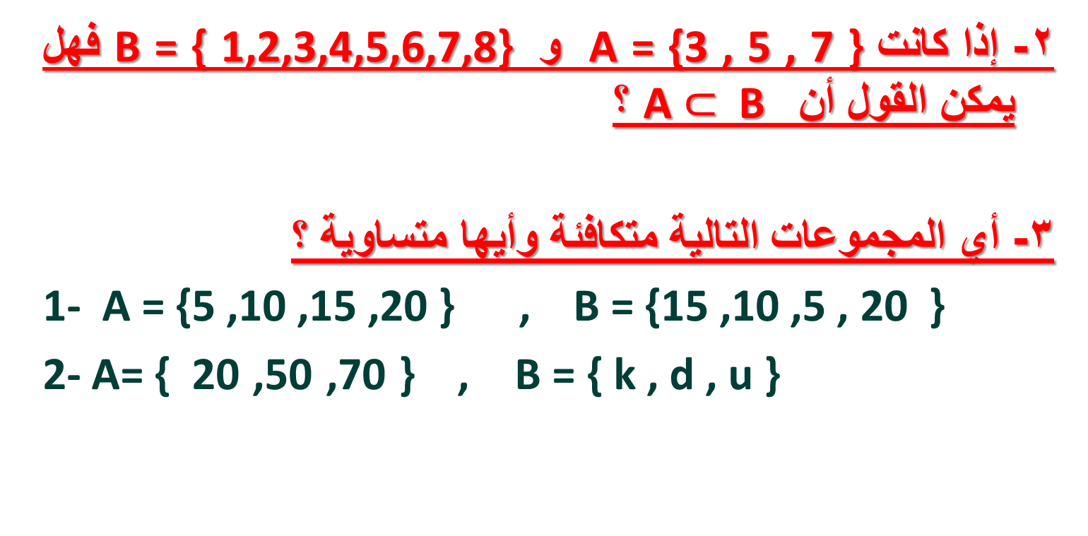
تمارين :-
2- إذا كانت A = {3 , 5 , 7 } و B = { 1,2,3,4,5,6,7,8} فهل يمكن القول أن A $⊂$ B ؟
3- أي المجموعات التالية متكافئة وأيها متساوية ؟
1- A = {5 ,10 ,15 ,20 } , B = {15 ,10 ,5 , 20 }
2- A= { 20 ,50 ,70 } , B = { k , d , u }

Slide 28
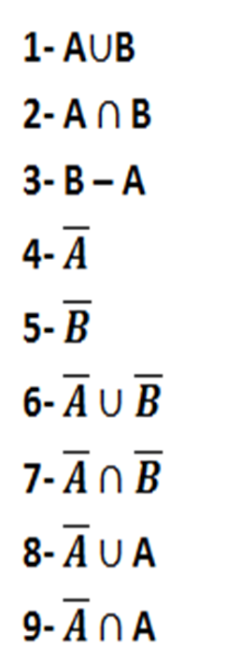
تمارين :-
4- إذا كانت
A={8,10,12,r,m} و B={4,6,10,o,r}
المجموعة الكلية
U = {4,6,8,10,12,o,r,m,p}
ثم أوجد :-

Slide 29
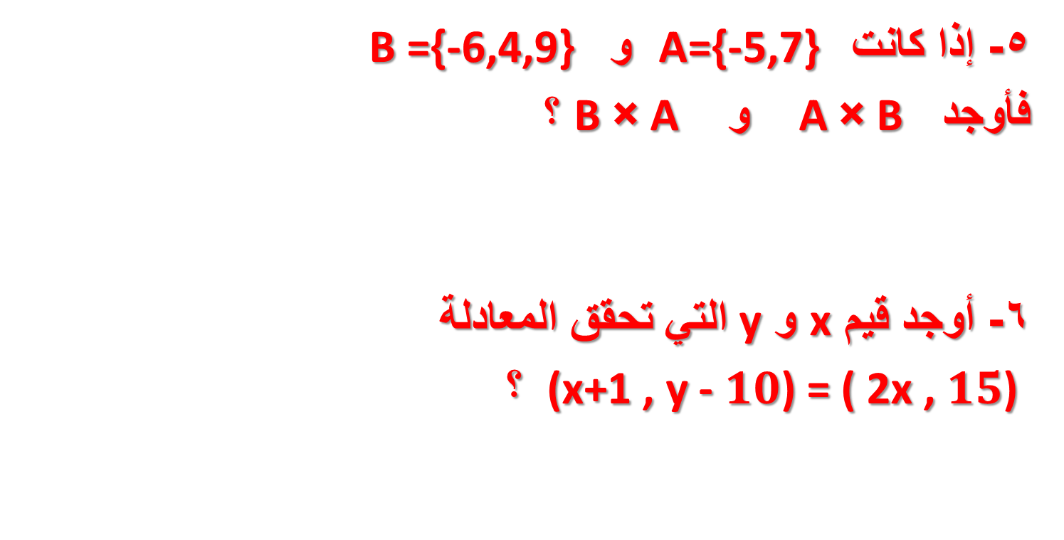
تمارين :-
5- إذا كانت A={-5,7} و B ={-6,4,9}
فأوجد A × B و B × A ؟
6- أوجد قيم x و yالتي تحقق المعادلة
(x+1 , y - $10$) = ( 2x , $15$) ؟

Slide 30
تمارين :-
7- أنشئ مجموعة المجموعات للمجموعة S = {2 , 5 , 8} ؟
8- إذا احتوت المجموعة S على 5 من العناصر ، فأوجد عدد عناصر P(S) ؟

Slide 31

بحمد الله

